Slide 1
Ontologies
Francesco Pugliese, PhD
neural1977@gmail.com

Slide 2
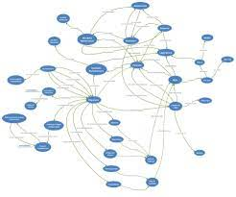
Cosa è un’Ontologia?
Il concetto di Ontologia può essere considerato addirittura provenire dalla Filosofia e dai lavori di Platone.
In Informatica un’ontologia è «una descrizione formale di tutte le entità di un dominio e le relazioni esistenti tra queste entità». Questa definizione potrebbe sembrare complicata, e infatti per descrivere la conoscenza in un modo che essa possa essere sfruttata dalla macchina è necessario una definizione «completa» e «universale».

Slide 3
Ontologie
Le Ontologie sono della cosiddetta Intelligenza Artificiale “Simbolica”, che è costituita da una base di conoscenza strutturata per renderla accessibile da un Computer.
L’IA simbolica si oppone all’Apprendimento Automatico (Machine Learning) come le reti neurali, il deep learning, ecc.
La figura accanto mostre un esempio molto semplice di ontologia nel campo dell’ecologia, rappresentata diagrammaticamente.
Pike (luccio) e Roach (scarafaggio di mare) sono due specie di pesci.
In questa ontologia seguente, sono presenti diverse categorie di relazioni,ci sono 8 entità, rappresentate nei rettangoli e le relazioni tra queste entità

Slide 4
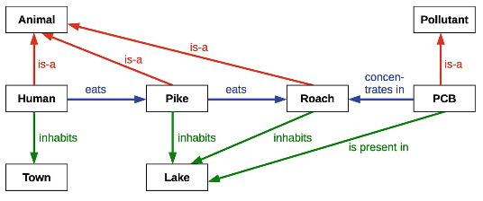
Ontologie

Slide 5
Entità e Relazioni di Ontologie
Nello schema sono presenti diverse categorie di relazioni:
Relazine gerarchica «è un»: Queste relazioni collegano una entità a entità più generali. Per esempio, un essere umano è un animale, pike è un animale, PCB è un inquinante, e così via. Nella programmazione, il termine «ereditarietà» è tipico per denominare questo tipo di relazioni.
Relazioni Geografiche: del tipo «vive» oppure «è presente in». Queste relazioni indicano la posizione o localizzazione di un entità, dunque collegando un’entità ad un posto ben preciso. Per esempio, i pike sono localizzati nei laghi.
Varie Relazioni Trasversali: del tipo «mangiare», «si concentra in». Per esempio, l’essere umano mangia il luccio (pike)
Consultando questo diagramma, si potrebbe facilmente dedurre che un umano può essere intossicato dal PCB.

Slide 6
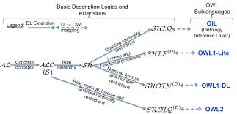
Vantaggi di un’Ontologia
Il vantaggio di un’ontologia è quello di rendere il ragionamento accessibile non solo agli esseri umani ma anche alle macchine: con l’aiuto di un software chiamao «reasoner» un computer può essere capace di riprodurre questo ragionamento e dedurre che gli umani rischiano di essere intossicati dal PCB.
Per questo le Ontologie si basano sulla Logica Descrittiva. Il linguaggio OWL (Web Ontology Language) è standardizzato dal W3C ossia dal World Wide Web Consortium, ed è uno dei linguaggi più utilizzati per formalizzare le Ontologie.
OWL supporta una gran
numero di logiche descrittive.

Slide 7
Scopi delle Ontologie
Il linguaggio OWL può essere tradotto in RDF (Resource Description Framework) , ed è esso stesso di solito descritto in XML (Extensible Markup Language).
Le Ontologie ha tipicamente due scopi principali:
Ragionamento Automatico: Dal momento che l’insieme dei concetti, relazioni e delle loro proprietà è descritto in maniera formale, è possibile automaticamente eseguire delle inferenze logiche.
Riuso della Conoscenza: Tutte le ontologie condividono lo stesso «namespace» e possono essere collegate insieme, e ciò può portare ad ottenere un Web Semantico.
In più esistono una serie di tool progettati per le ontologie, come Protégé editor o i reasoner HermiT e Pellet.

Slide 8
Cosa è Owlready?
Owlready permette una programmazione orientata alle ontologie, cioè una programmazione orientata agli oggetti in cui gli oggetti e le classi sono delle entità di un’ontologia.
Owlready fornisce il migliore dei tre mondi:
L’Espressività delle ontologie formali, ovvero la capacità di rappresentare una conoscenza complessa nel dettaglio, per relazionare le ontologie insieme, ed effetturare dei ragionamenti su questa base di conoscenza rappresentata.
La velocità di accesso di un database relazionale, con il suo immagazzinamento veloce e le capacità di ricerca.
L’agilità dei linguaggi di programmazione orientati agli oggetti e l’abilità dell’esecuzione delle linee di codice «imperative» fornendo «ordini» al computer, cosa che con la sola ontologia o un database non è possibile.

Slide 9
Bibliografia
https://www.linguamatics.com/what-text-mining-text-analytics-and-natural-language-processing

